Slide 1
Gesunde/Ungesunde Ernährung
© Lejla Djuhic, Alina Graggaber, Hannah Winkler

Slide 2
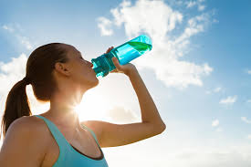
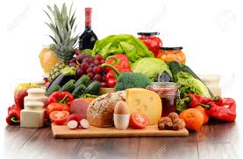
Faustregeln für gesunde Ernährung
Vielseitig essen
Ausreichend trinken
Ausgewogenheit der Lebensmittel
Ca 1,5l pro Tag
Notes:
2

Slide 3
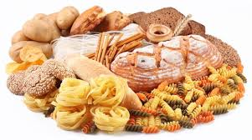
Faustregeln für gesunde Ernährung
Täglich Kartoffeln & Getreideprodukte
Fünf mal Obst & Gemüse
Brot, Reis oder Teigwaren

Slide 4
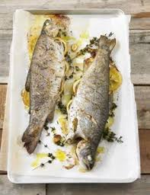
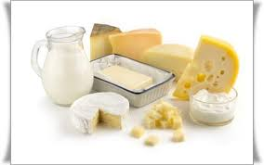
Faustregeln für gesunde Ernährung
Täglich Milchprodukte
Mehrmals wöchentlich Fisch
Jogurt, Milch oder Käse
Zwei Portionen zu je 150g

Slide 5
Faustregeln für gesunde Ernährung
Fett, ja aber richtig
Nüsse, Samen oder kaltgepresste Öle
Ca 1-2 EL pro Tag

Slide 6
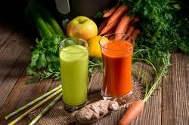
Nicht empfehlenswerte vs. Empfehlenswerte Nahrungsmittel
Multivitaminsaft gekauft
Selbstgepresster Saft
Zugesetzte Vitamine
Viel Zucker
Enthält keinen Zucker
Viel Vitamine

Slide 7
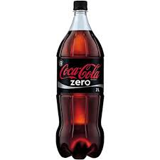
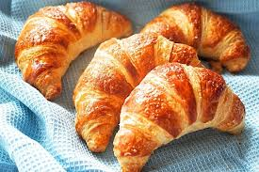
Ungesunde Speisen
Cola ohne Zucker
Croissants
Chemischer Cocktail
Zugesetzter Zucker

Slide 8
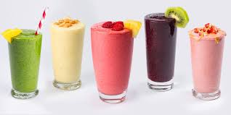
Ungesunde Speisen
Smoothies:
Enthalten sehr viel Zucker

Slide 9
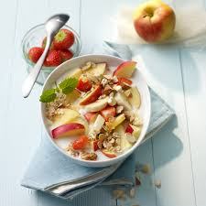
Nicht empfehlenswerte vs. empfehlenswerte Produkte
Gekauftes Früchtemüsli:
Selbstgemachtes Früchtemüsli:
Chemische Zusatzstoffe
Frisches Obst
Haferflocken
Jogurt
Nüsse, Samen

Slide 10
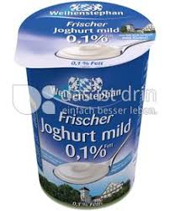
Ungesunde Speisen
Jogurt mit 0,1% Fett
Höchstens ein paar % Obst
Künstliche Süßstoffe

Slide 11
Danke für eure Aufmerksamkeit

Slide 12
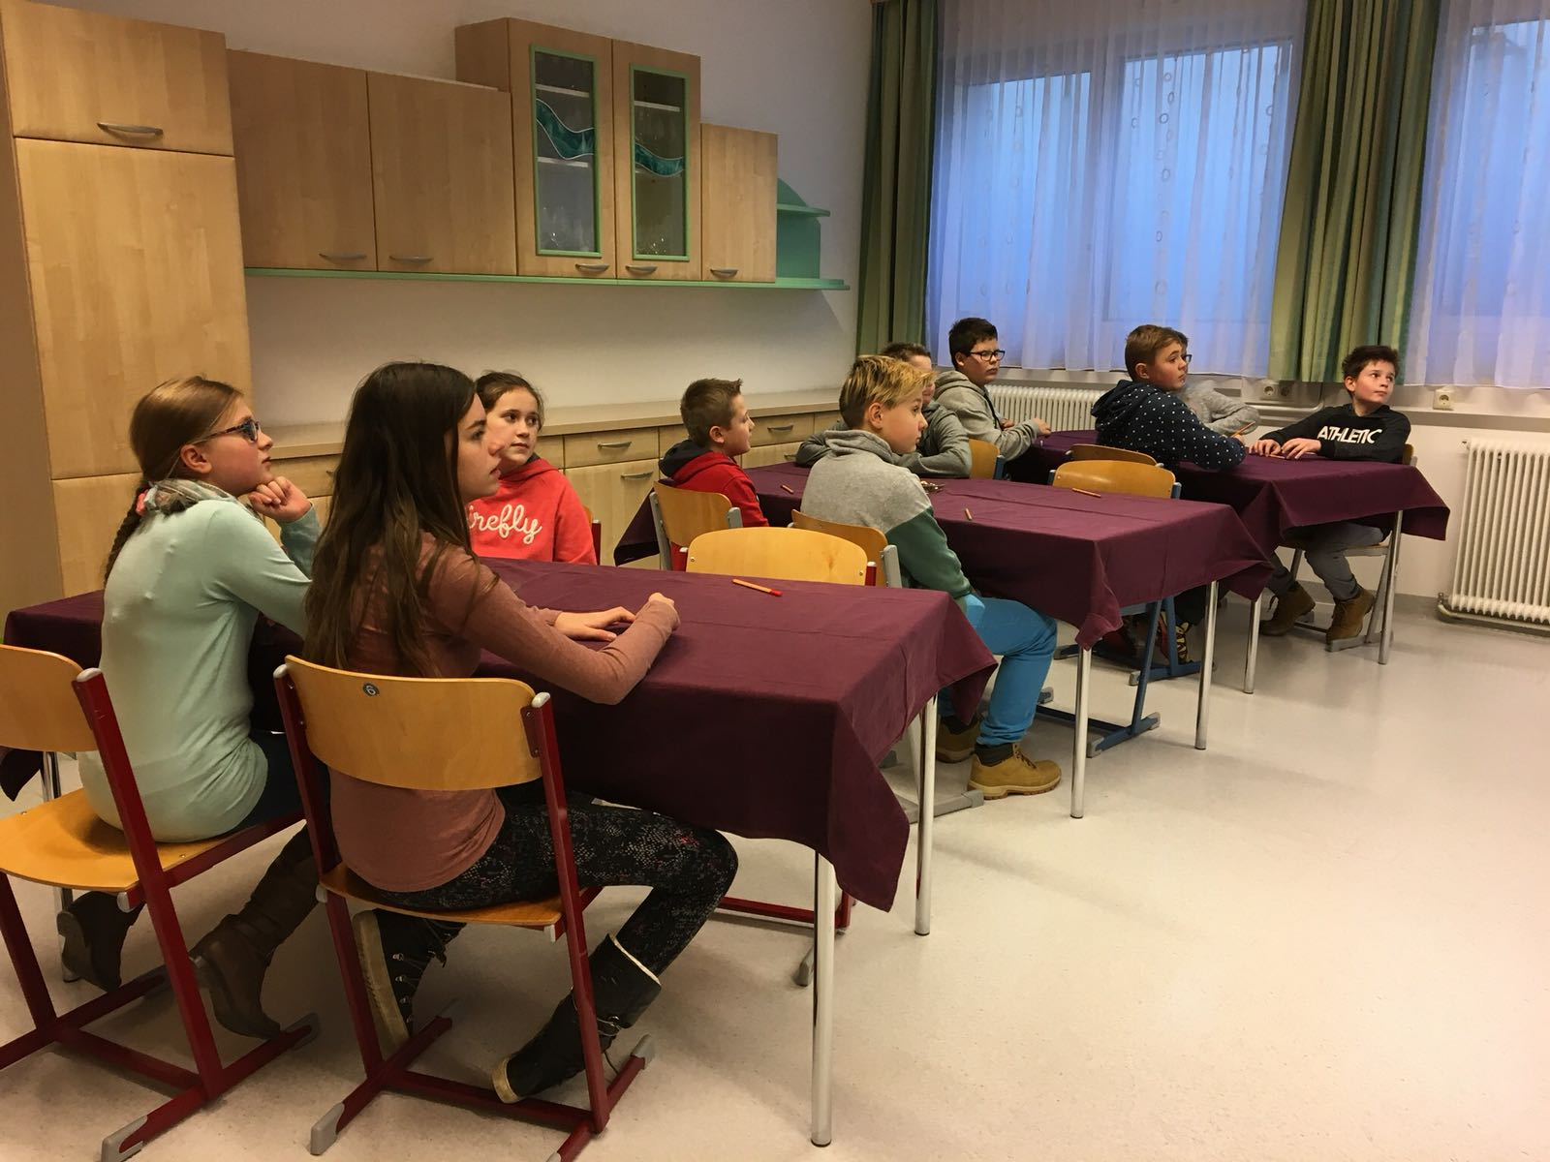
Präsentation
Begrüßung der Schüler & Schülerinnen
Begleitung in den Unterrichtsraum
Theoretischer Teil
Verkostung
Praktischer Teil
Verabschiedung

Slide 13
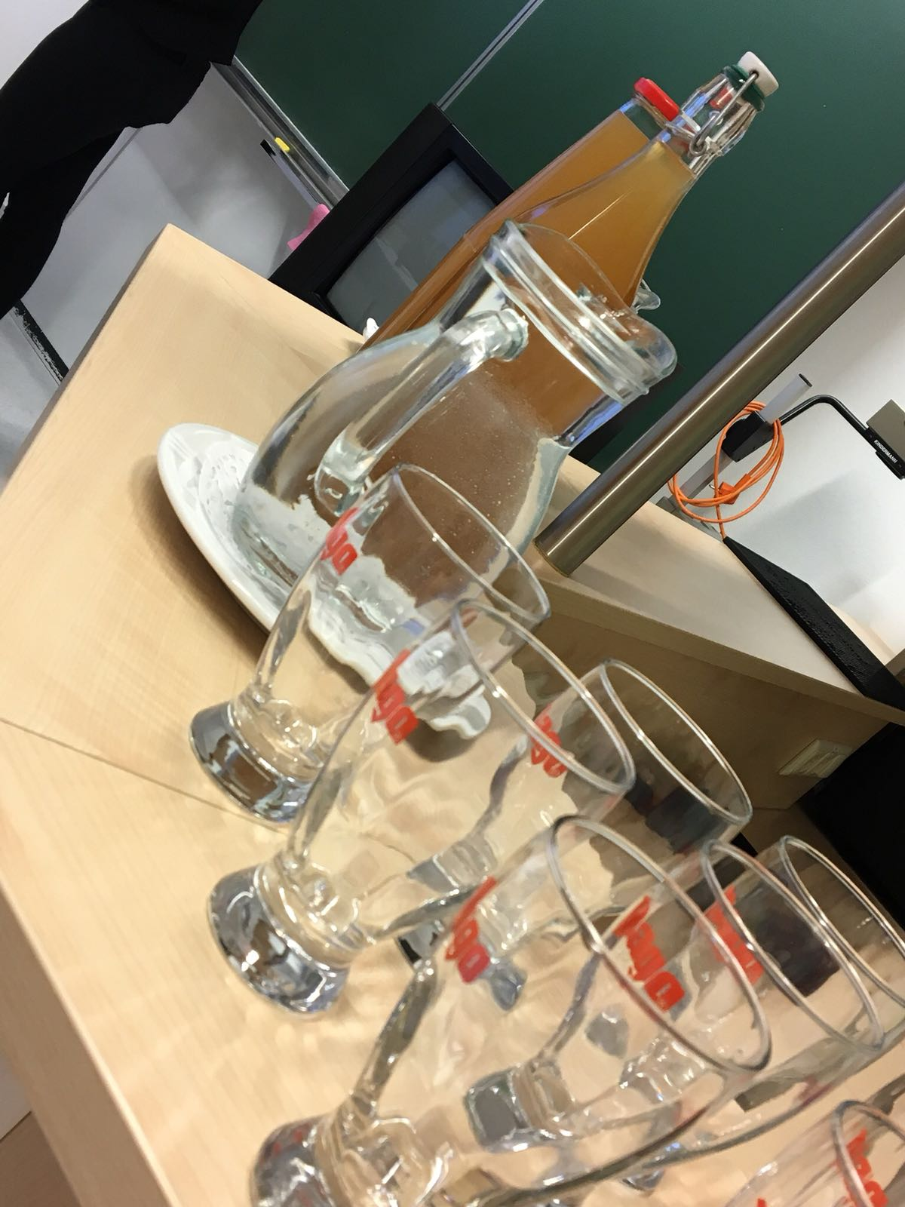
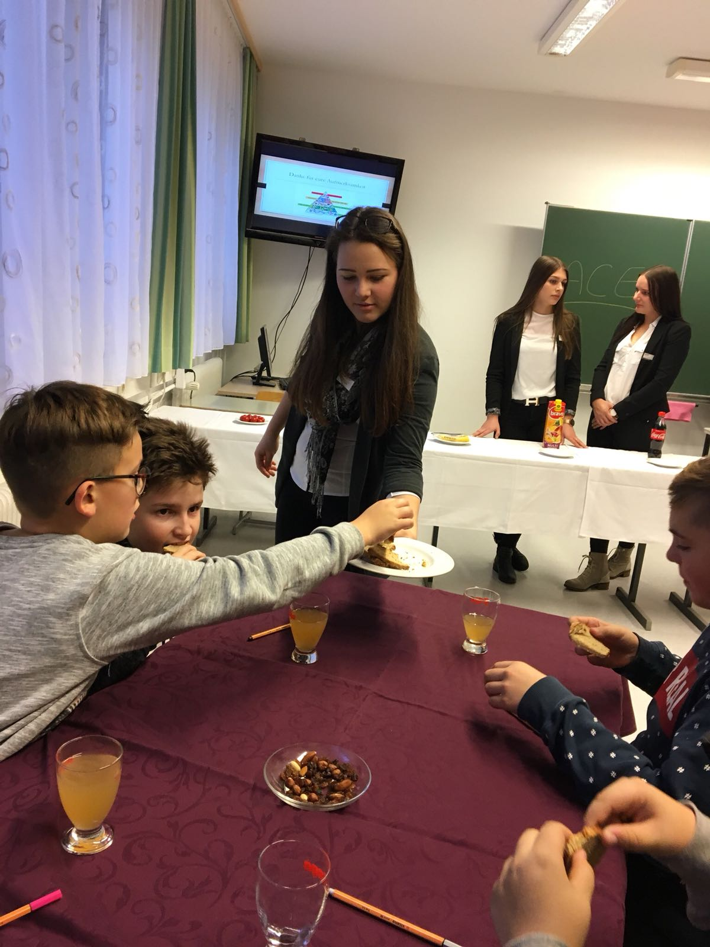
Verkostung
HLW Hausbrot
Selbstgepresster Apfelsaft

Slide 14
Praktischer Teil
In 3 Gruppen → Obst klein schneiden
Obst in Schüsseln geben
Obstsalat selbst zusammen stellen
Verkostung

Slide 15
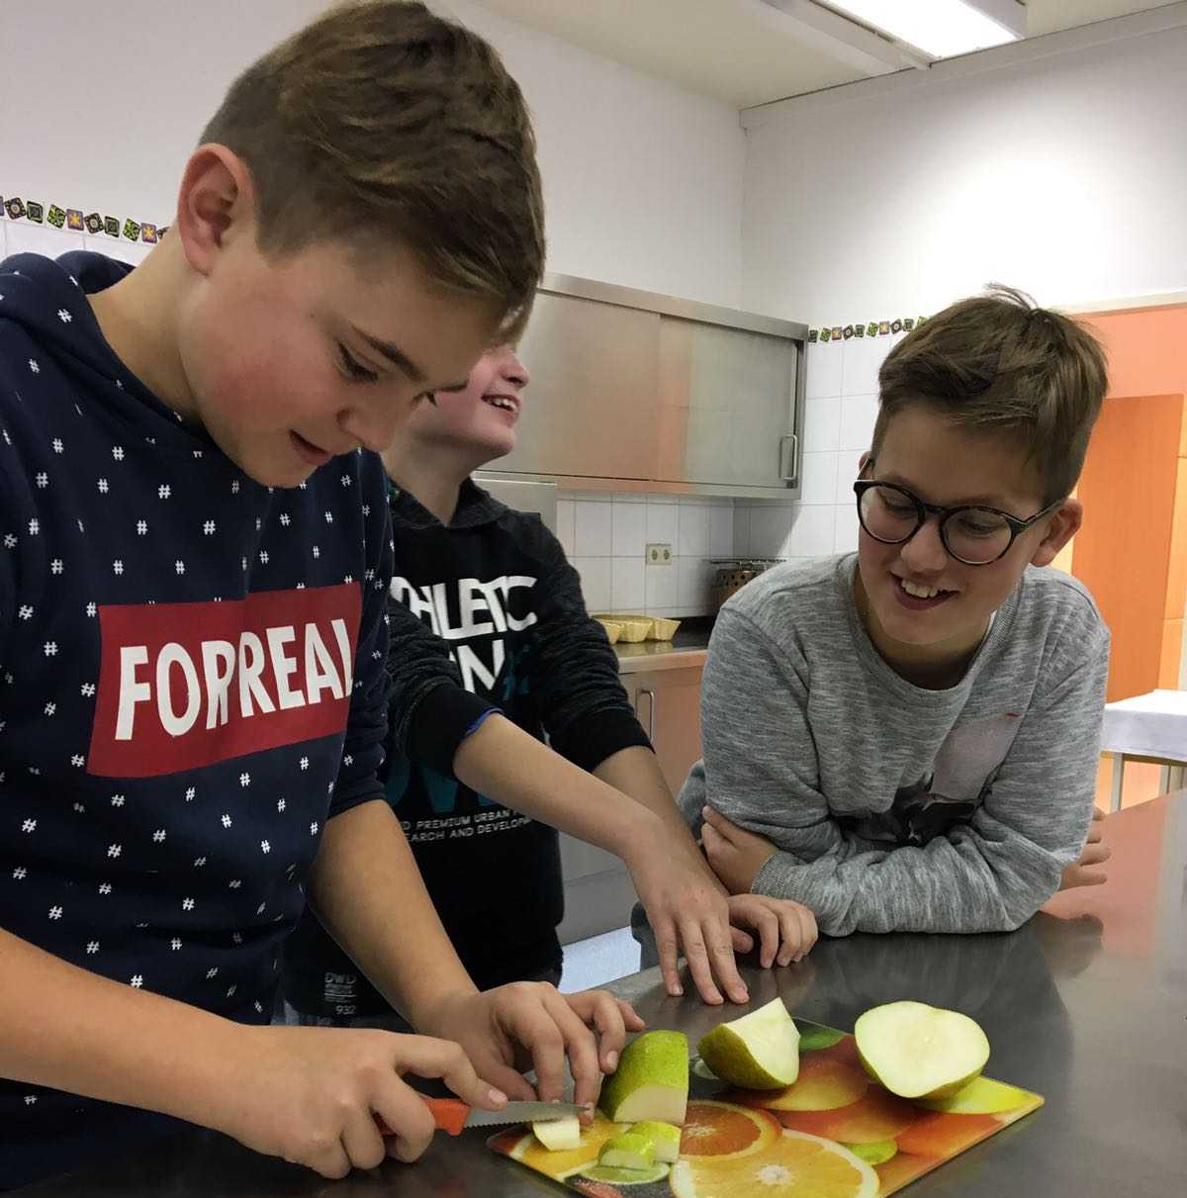
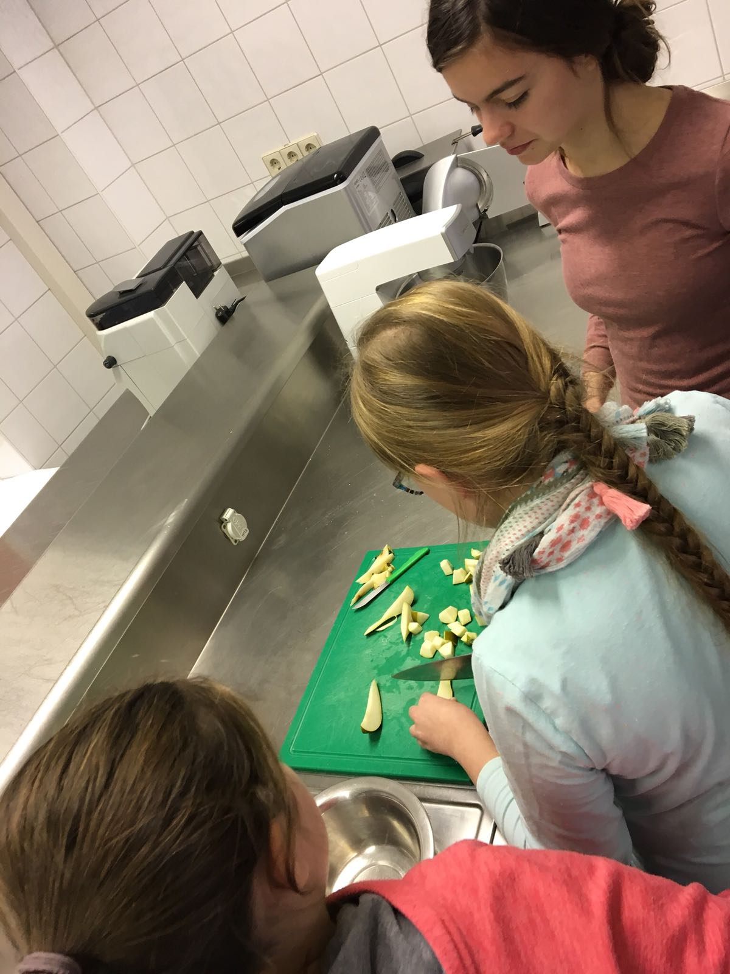
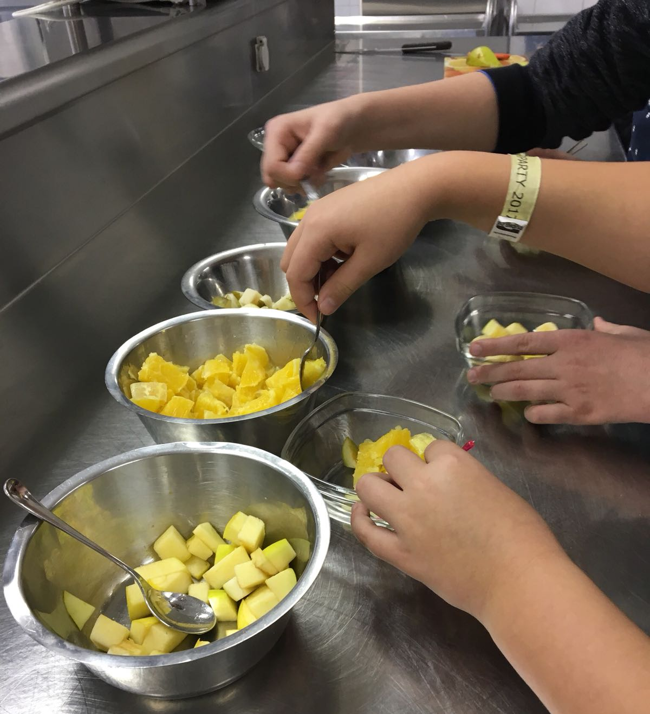

Slide 16
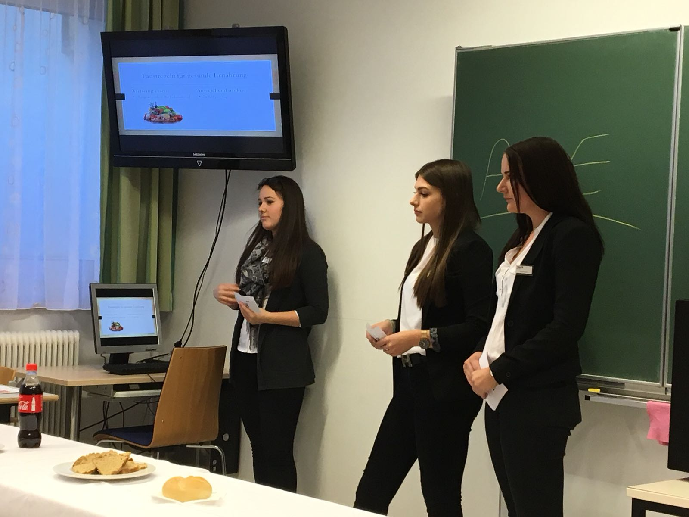
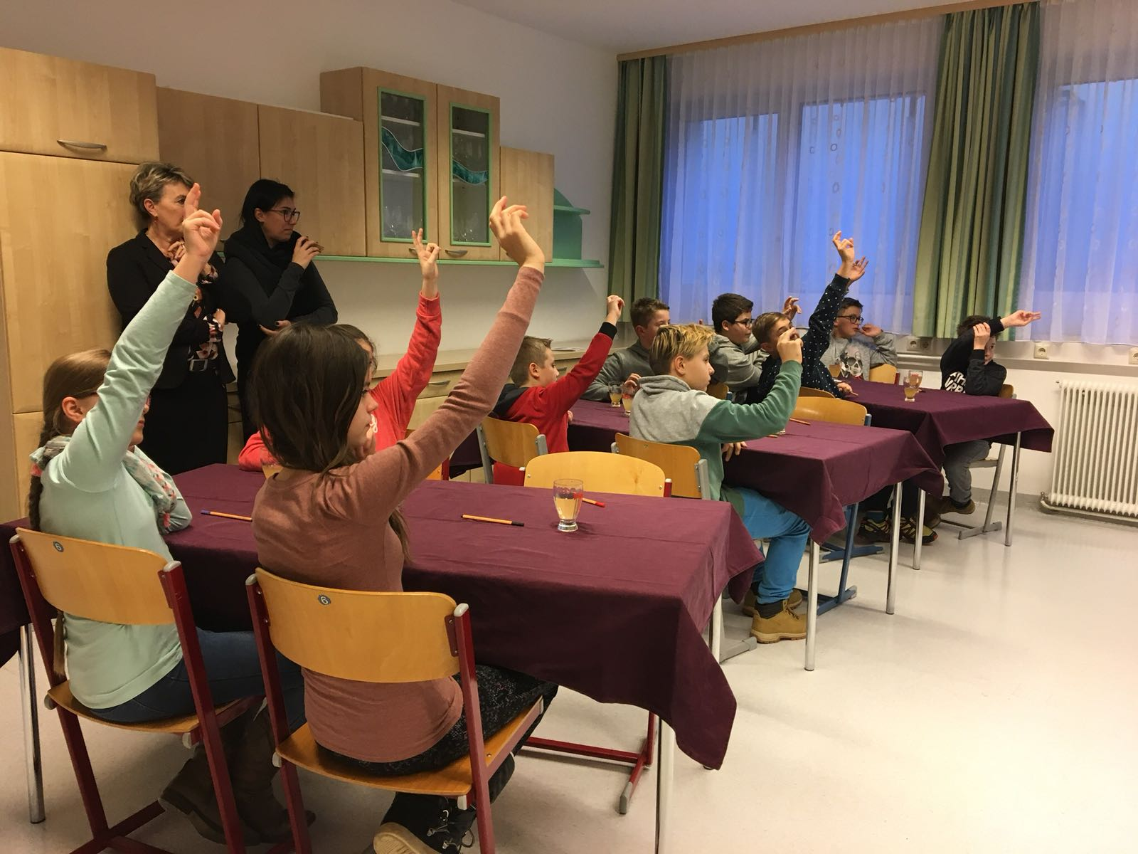
Evaluierung:
Theoretischer Teil:
Große Aufmerksamkeit
Alle Fragen konnten beantwortet werden
Super Mitarbeit!
Notes:
16

Slide 17
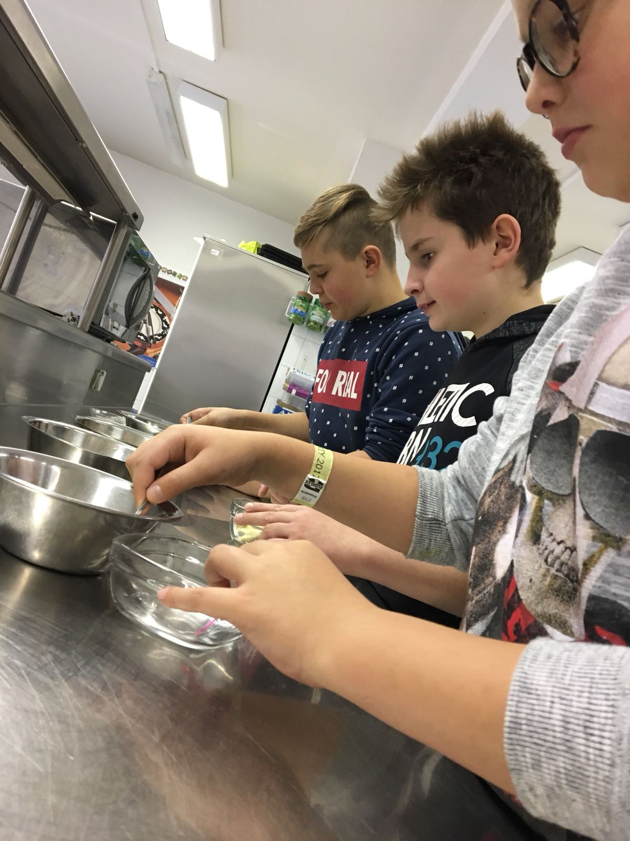
Praktischer Teil:
Schüler waren aufmerksam & interessiert
Verkostung war wie zu erwarten

Slide 18
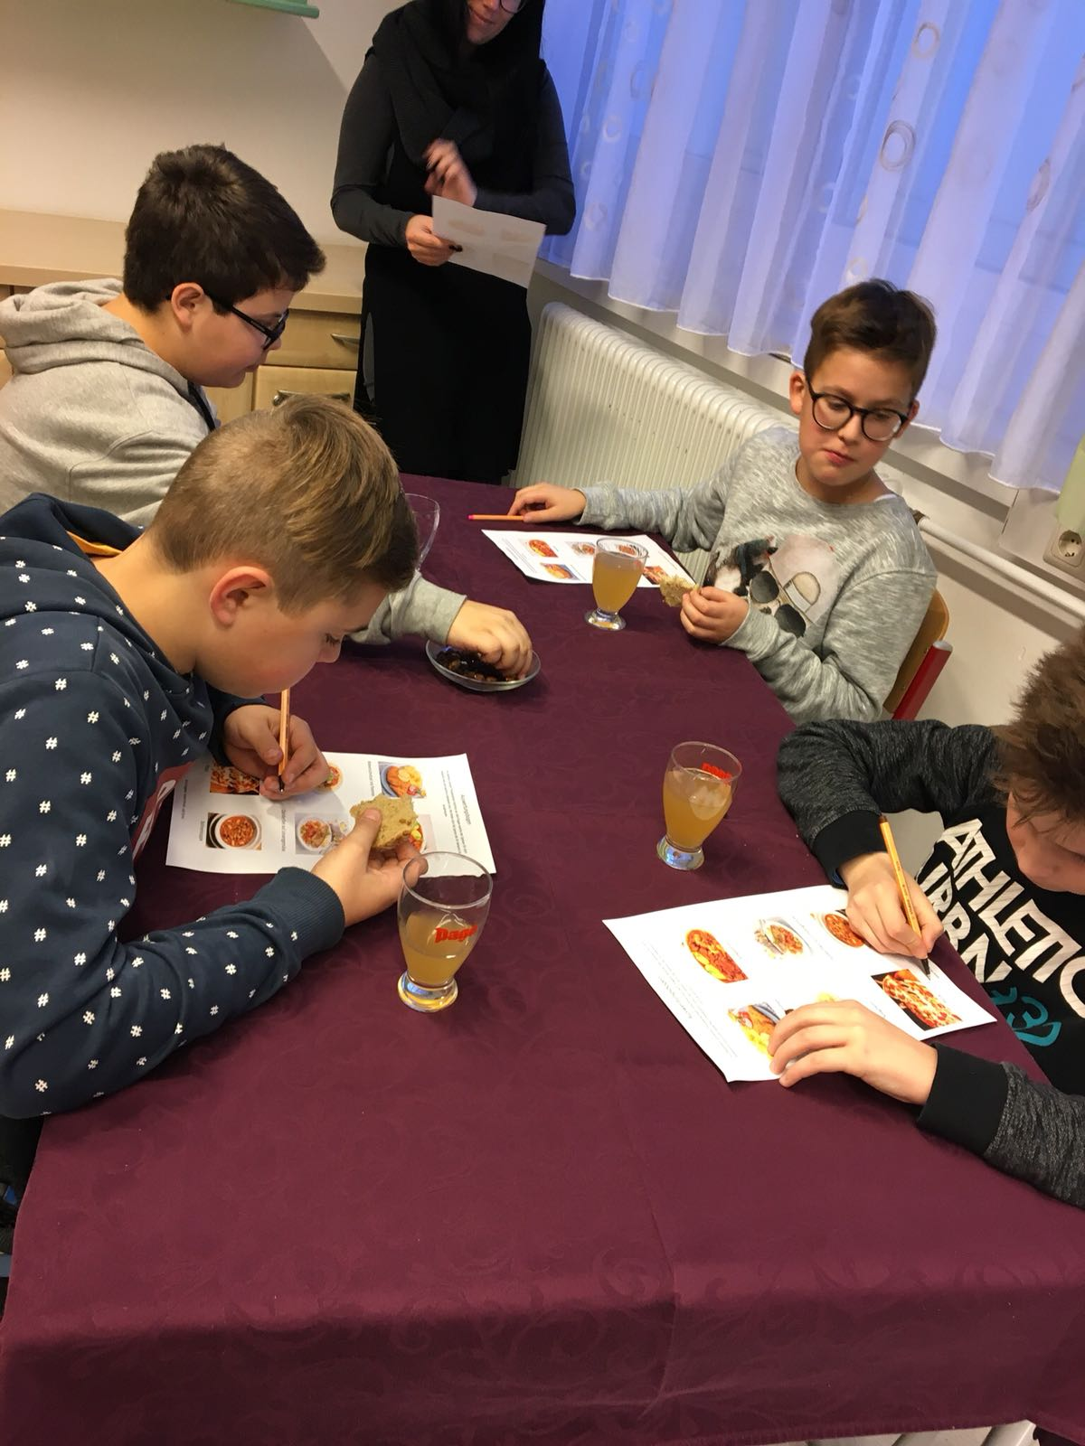
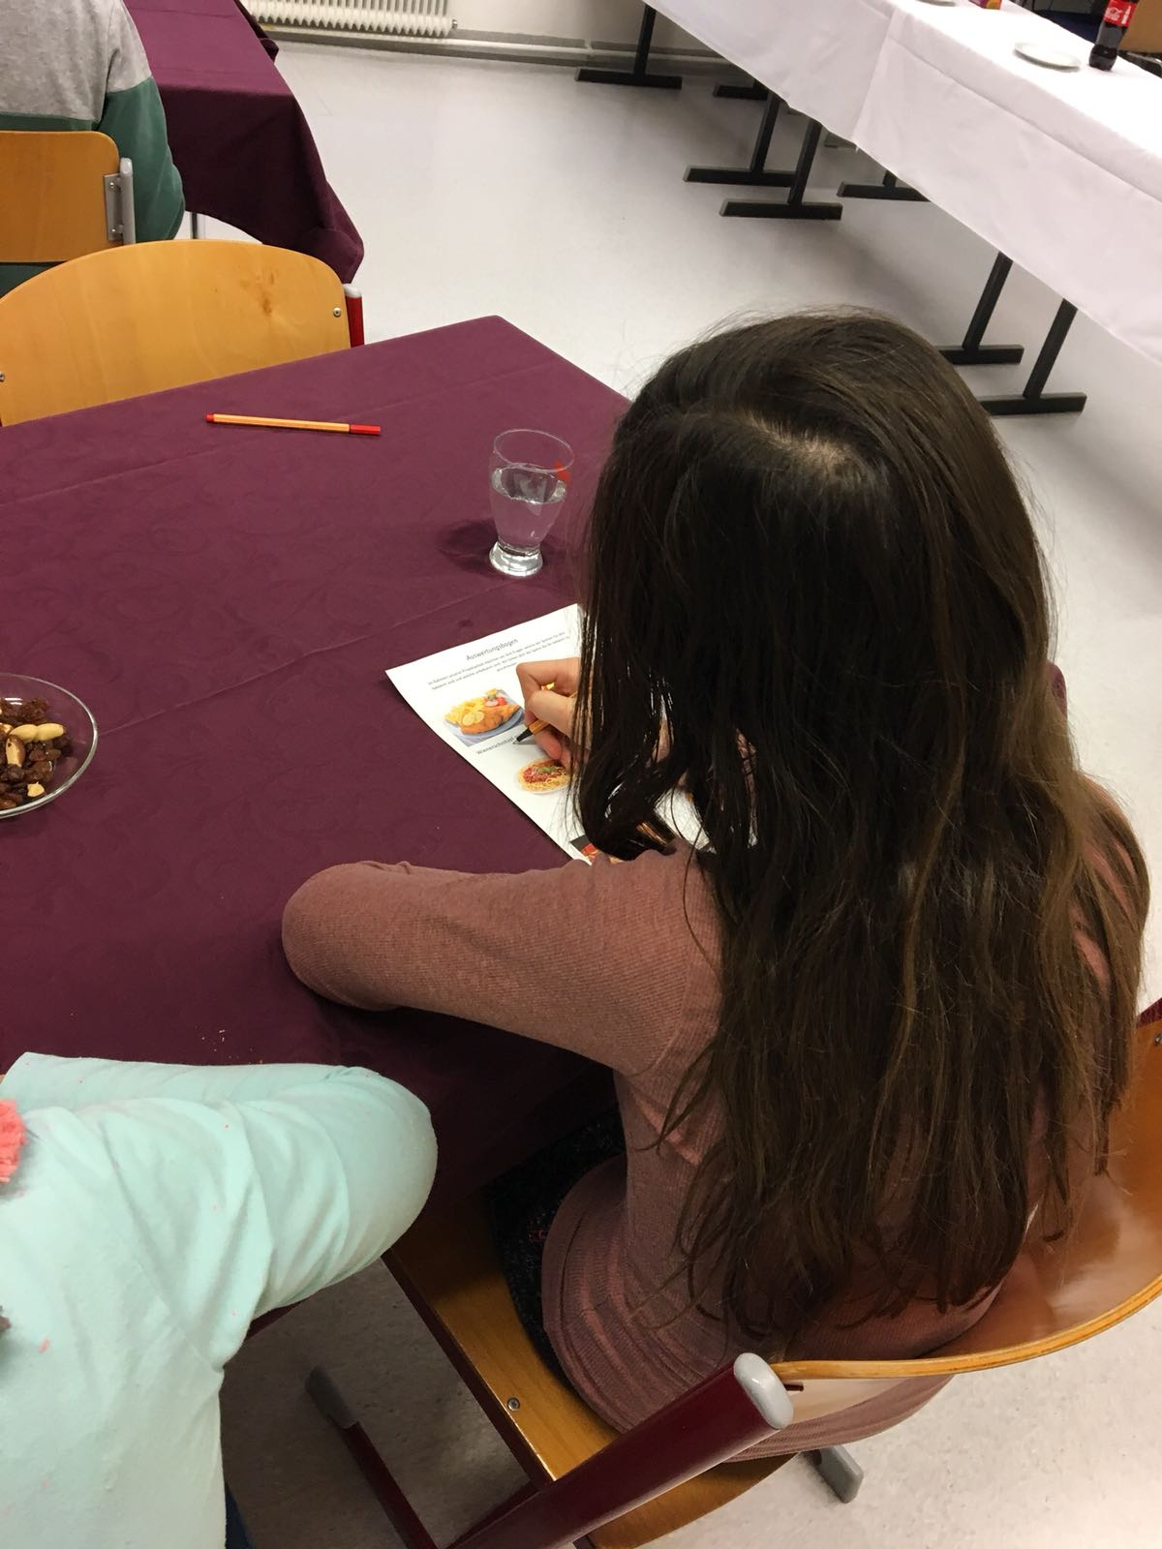
Fragebogen

Slide 19
Auswertung:
1.) Wiener Schnitzel vs. Szegediner Gulasch
2.) Spaghetti vs. Zanderfilet
3.) Pizza vs. Bohnensuppe

Slide 20
